Slide 1




PROJETO
EDUCAÇÃO
DO FUTURO
MÓDULO
Lógica em Python
AULA 04

Slide 2


Sumário
Dev Full Stack - Python | Aula 01 - Listas
Variáveis Simples
Variáveis Compostas
Listas
Desafio

Slide 3
Variáveis Simples
Dev Full Stack - Python | Aula 01 - Listas
Uma variável é um espaço reservado na memória do computador onde é possível armazenar um, e somente um único valor, no mesmo instante de tempo.
Cada uma das variáveis que declaramos em nosso algoritmo pode armazenar um valor e somente um valor. Esse valor pode ser alterado durante a execução do algoritmo de forma que os valores são substituídos, fazendo jus ao nome variável.
Contudo, a computação surgiu para trabalhar com massa de dados, ou seja, trabalhar com um conjunto grande de dados, e o uso de variáveis simples não colaboram nessa ação. Por isso utilizaremos um tipo diferente de organização de dados: variáveis compostas.

Slide 4
Variáveis Compostas
Dev Full Stack - Python | Aula 01 - Listas
A variável composta permite agrupar vários valores em uma única variável.
Variáveis compostas podem ser classificadas em duas visões:
Variável composta homogênea: armazenamento de um conjunto de valores de mesmo tipo. Esse tipo de estrutura também pode ser chamado de array unidimensional/multidimensional homogêneo.
Variável composta heterogênea: armazenamento de um conjunto de valores de diferentes tipos. Esse tipo de estrutura também pode ser chamado de array unidimensional/multidimensional heterogêneo.

Slide 5

Listas
Dev Full Stack - Python | Aula 01 - Listas
Declarando uma lista
Acessando valores de uma lista
Modificando valores uma lista
Atividades
Fatiamento de listas
Tabela de operadores
Iterando sobre listas
Funções internas de listas
Atividades

Slide 6

Declarando uma lista
Dev Full Stack - Python | Aula 01 - Listas
Em Python, listas de valores são representadas pelo tipo list. Esse tipo de dados é basicamente uma sequência de elementos, que podem ou não ser do mesmo tipo.
Uma lista é um tipo de dado que assim como uma variável deve ser criada e receber algum valor. Porém no caso da lista, um ou mais valores de diversos tipos podem ser passado, para isso utilizamos os colchetes [] e separamos os seus valores por vírgula.

Slide 7
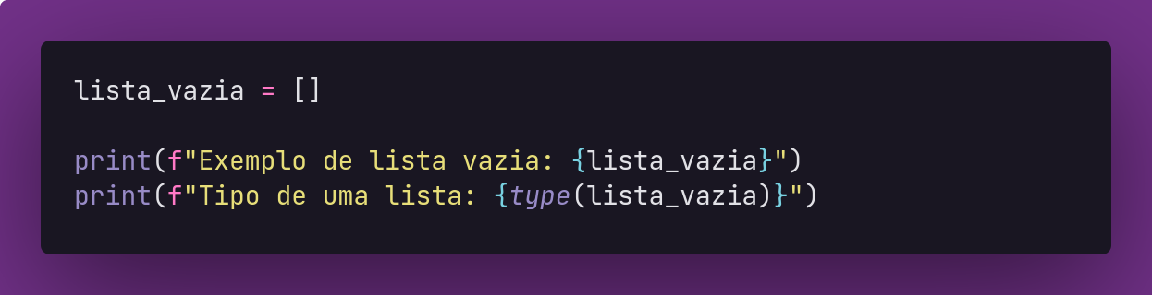
Declarando uma lista
Dev Full Stack - Python | Aula 01 - Listas
Colchetes utilizado para definir uma lista

Slide 8
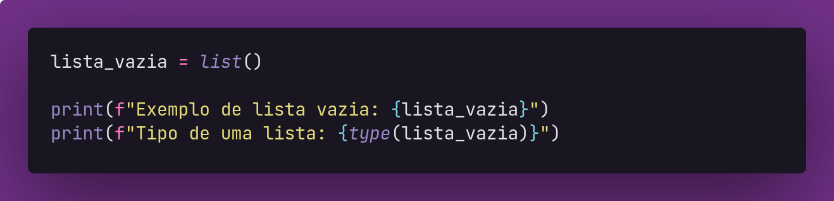
Declarando uma lista
Dev Full Stack - Python | Aula 01 - Listas
Função list() utilizada para definir uma lista

Slide 9

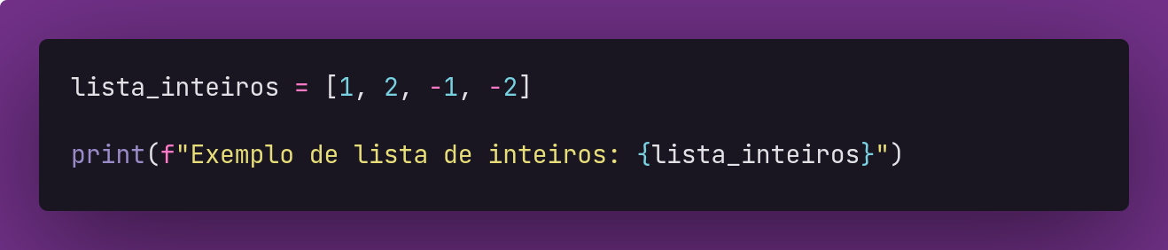
Declarando uma lista
Dev Full Stack - Python | Aula 01 - Listas

Slide 10
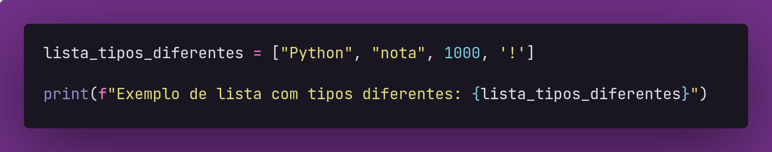
Declarando uma lista
Dev Full Stack - Python | Aula 01 - Listas

Slide 11
Atividades
Dev Full Stack - Python | Aula 01 - Listas
Crie uma lista com vários valores e imprima essa lista.
Faça uma lista com 5 valores do mesmo tipo e depois exiba-os na tela .

Slide 12

Acessando valores de uma lista
Dev Full Stack - Python | Aula 01 - Listas
Como as listas possuem diversos valores, podemos acessar ou modificar o item de uma lista acessando o seu índice.
O primeiro índice da lista sempre inicia com 0 e termina com a quantidade de itens da lista. Também podemos acessar o último item de uma lista que começa com -1.

Slide 13
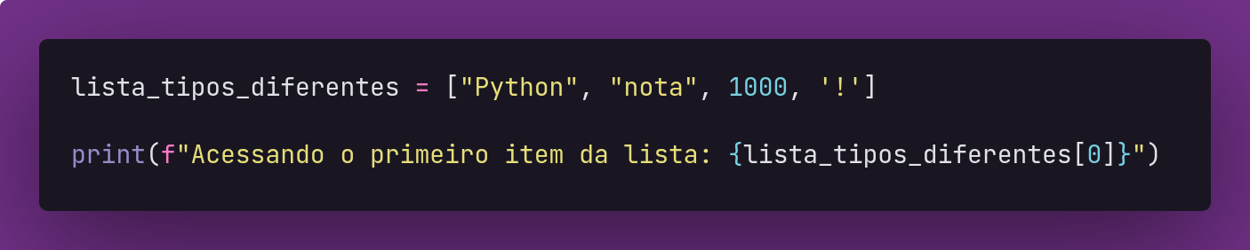
Acessando valores de uma lista
Dev Full Stack - Python | Aula 01 - Listas
Para acessar, basta usar o identificador da lista, passando o índice entre os colchetes

Slide 14
Modificando valores uma lista
Dev Full Stack - Python | Aula 01 - Listas
Para modificar o valor de algum item na lista, basta utilizar o nome da variável e entre colchetes colocar o índice que se deseja acessar e em seguida, atribuir o novo valor, como já é feito em uma variável normalmente.

Slide 15
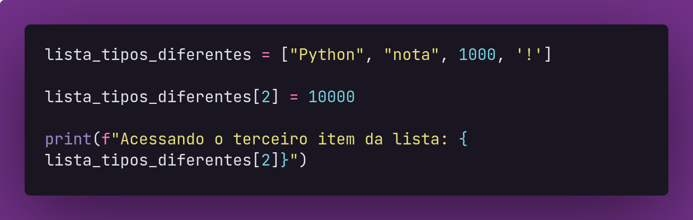
Modificando valores uma lista
Dev Full Stack - Python | Aula 01 - Listas
Posição acessada
Valor antigo
Novo valor

Slide 16
Atividades
Dev Full Stack - Python | Aula 01 - Listas
Faça uma lista com 5 valores quaisquer e exiba o elemento do índice 0
Crie uma lista com valores numéricos e depois some o número do índice 0 e o últimos elemento da lista
Crie uma lista com 5 valores e depois substitua o elemento que está no índice 3.

Slide 17
Fatiamento de listas
Dev Full Stack - Python | Aula 01 - Listas
Fatiamento de listas é a extração de um conjunto de elementos contidos numa lista.
Para extrairmos um conjunto de elementos de uma lista, utilizamos inicialmente, a mesma notação utilizada para a obtenção de um único elemento, porém, ao invés de definirmos somente o elemento que desejamos, informaremos agora, o intervalo desejado.
O fatiamento de uma lista se dá utilizando [::] onde se define o início, o fim e o seu passo.

Slide 18
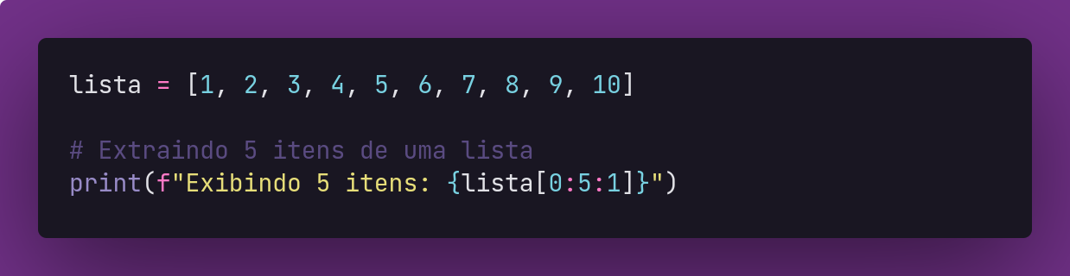
Fatiamento de listas
Dev Full Stack - Python | Aula 01 - Listas
Início
Fim
Passo

Slide 19
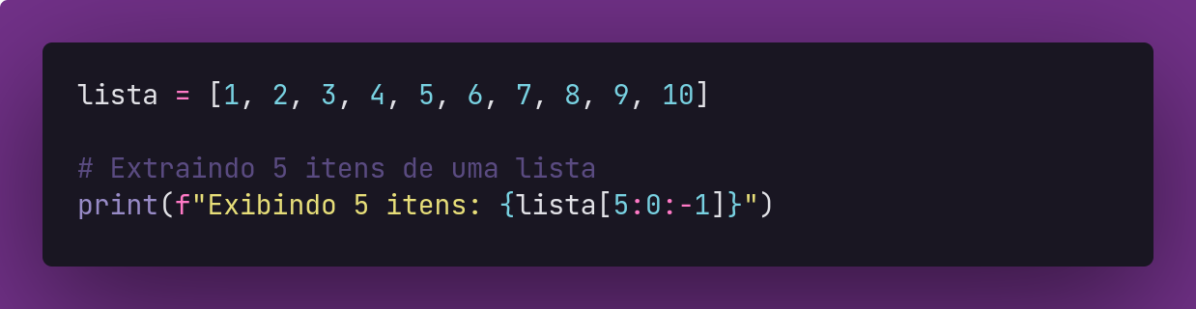
Fatiamento de listas
Dev Full Stack - Python | Aula 01 - Listas
Início
Fim
Passo

Slide 20
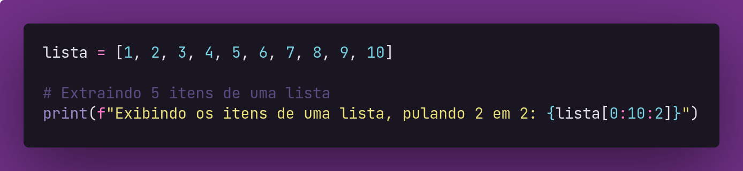
Fatiamento de listas
Dev Full Stack - Python | Aula 01 - Listas
Início
Fim
Passo

Slide 21
Tabela de operadores
Dev Full Stack - Python | Aula 01 - Listas
Operador | Descrição | Exemplo
+ | concatena (soma) duas listas | [1, 2, 3] + [4, 5] retorna [1, 2, 3, 4, 5]
* | repete (replica) uma lista n vezes | [0, 1] * 2 retorna [0,1, 0, 1]
[i] | retorna o i-ésimo elemento da lista | [10, 20, 30][0] retorna 10
[i:j] | retorna uma sub-lista que vai dos índices i até j - 1 | [1, 1, 2, 3][1:3] retorna [1, 2]

Slide 22
Atividades
Dev Full Stack - Python | Aula 01 - Listas
Crie uma lista de 0 até 5 e outra lista de 6 até 10, depois some as duas
Crie uma lista com 5 valores numéricos e some os três últimos itens da lista.
Crie uma lista com 5 valores e multiplique ela por 2

Slide 23
Iterando sobre listas
Dev Full Stack - Python | Aula 01 - Listas
Listas são objetos iterável, isso significa que podemos percorrer uma lista utilizando estruturas de repetição.
A iteração tem o objetivo de percorrer os elementos contidos numa lista. Estudamos, que o Python possui 2 instruções definidas para que sejamos capazes de trabalhar com Iteração, que são, a estrutura while e a estrutura for.

Slide 24
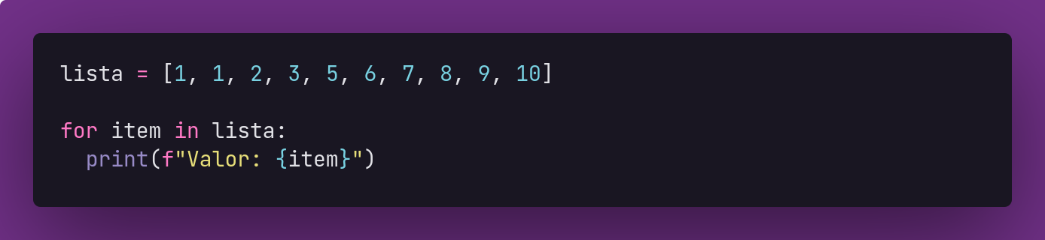
Iterando sobre listas
Dev Full Stack - Python | Aula 01 - Listas
Valor atual da lista por iteração
Palavra reservada (in) que significa contido em

Slide 25
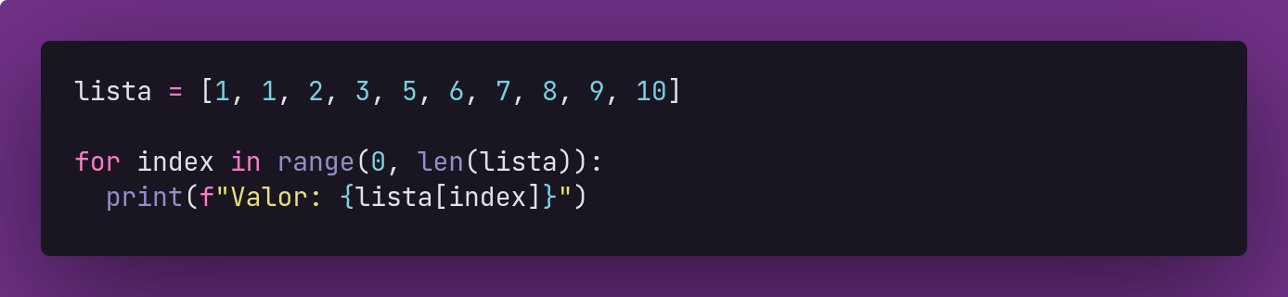
Iterando sobre listas
Dev Full Stack - Python | Aula 01 - Listas
Função que retorna o tamanho de uma lista

Slide 26
Atividades
Dev Full Stack - Python | Aula 01 - Listas
Faça uma lista com 10 números e depois percorra cada elemento com um laço de repetição e mostre cada um na tela
Faça uma lista com 10 números e depois percorra cada elemento com um laço de repetição, porém exiba somente os números pares.

Slide 27
Funções internas de listas
Dev Full Stack - Python | Aula 01 - Listas
No python, toda estrutura possui métodos internos que realizam algumas funções. No python, as listas também usufruem desse benefício.
Os principais métodos internos das listas são:
append()
insert()
pop()
del()

Slide 28
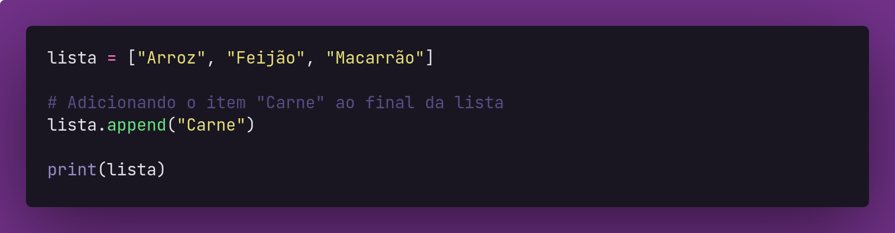
Append()
Dev Full Stack - Python | Aula 01 - Listas
A função append() irá adicionar um item ao final da lista. O único argumento é o valor a ser inserido.

Slide 29
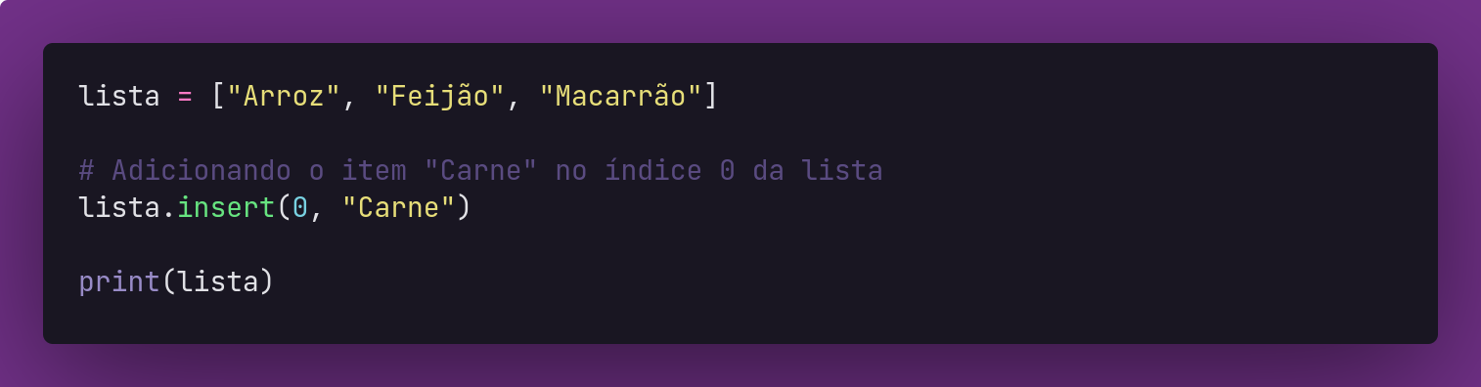
Insert()
Dev Full Stack - Python | Aula 01 - Listas
A função insert irá incluir um item na posição que você especificar. O primeiro argumento é índice e o segundo é o valor inserido.

Slide 30
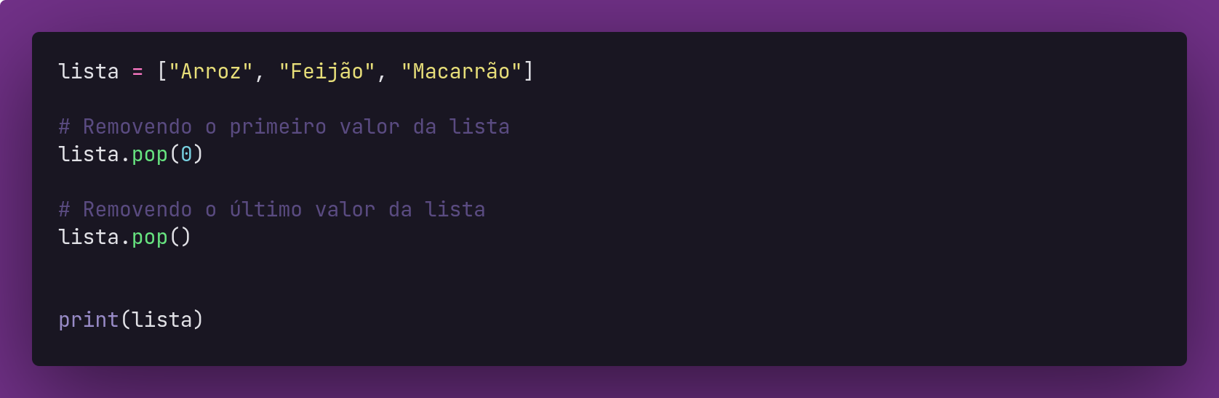
Pop()
Dev Full Stack - Python | Aula 01 - Listas
A função pop irá apagar um item da lista. Podemos passar o índice por parâmetro para especificarmos qual item desejamos apagar. Ou podemos apagar o último item da lista, desde que não venhamos a passar nenhum valor.

Slide 31
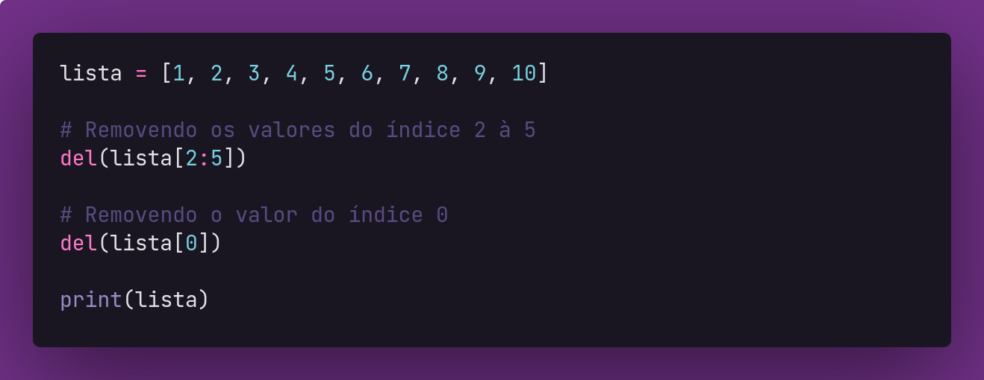
Del()
Dev Full Stack - Python | Aula 01 - Listas
A função del, faz a mesma coisa que a função pop. A diferença é que com a função del, você pode passar um intervalo de valores a serem excluídos, utilizando fatiamento de listas.

Slide 32
Atividades
Dev Full Stack - Python | Aula 01 - Listas
Faça uma lista vazia e após isso adicione 5 elementos dentro dela utilizando o input.
Crie uma lista com 5 elementos e remova os últimos 3 elementos de dentro dela.

Slide 33

DESAFIO
Dev Full Stack - Python | Aula 01 - Listas
Faça um programa que simule um lançamento de dados. Lance o dado 100 vezes e armazene os resultados em uma lista. Depois, mostre quantas vezes cada valor foi conseguido. Dica: use uma lista de contadores(1-6) e uma função para gerar números aleatórios, simulando os lançamentos dos dados.

Slide 34

Obrigado pela atenção! Até a próxima :)

